Slide 1
ТО «Школа брандмейстера»
Тест по оказанию первой доврачебной помощи №1

Slide 2
1
1. Травмы кожи, тканей, органов без нарушения целостности кожи:
а) ушиб
б) перелом
в) ожог
г) обморожение
2. целостности костей:
а) ушиб
б) перелом
в) ожог
г) обморожение
3. Травмы, сопровождающийся повреждением не только кости, но и кожи:
а) простой
б) частичный
в) открытый
г) закрытый
4. Шину НЕ накладывают при переломе:
а) голени
б) плечевой кости
в) грудной клетки
г) бедра

Slide 3
4.
5. Большую опасность для человека представляют укусы:
а) мух
б) таежного клеща
в) кузнечика
г) майского жука
6. Пузыри на припухлой покрасневшей коже – признак ожога:
а) 1 степени
б) 2 степени
в) 3 степени
г) 4 степени
7. Перегревание организма это:
а) тепловой удар
б) солнечный удар
в) загорание
г) ожог

Slide 4
7.
8. При химическом ожоге необходимо пораженное место:
а) промыть большим количеством проточной водой
б) смазать кремом
в) обработать йодом
г) наложить повязку.
9. Если больной потерял сознание, остановилось дыхание, пульс не прощупывается, то срочно делается:
а) звонок в пункт скорой помощи
б) укол
в) искусственное дыхание и непрямой массаж сердца
г) транспортировка пострадавшего в больницу
10. Первая доврачебная помощь при отравлении некачественной пищей:
а) звонок в пункт скорой помощи
б) промывание желудка
в) принять таблетку
г) транспортировка пострадавшего в больницу

Slide 5
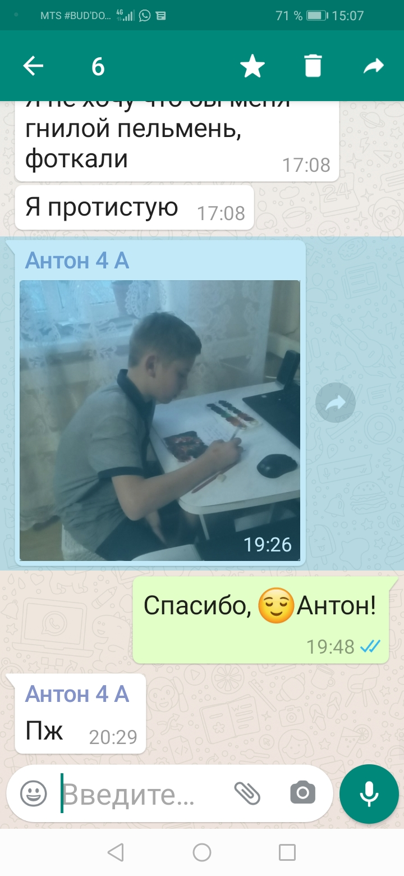
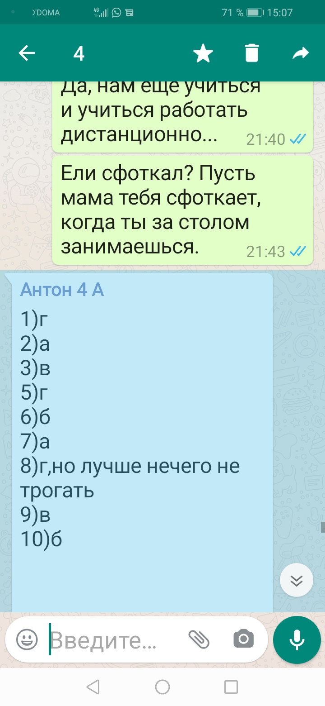
Работа Егорова Антона

Slide 6
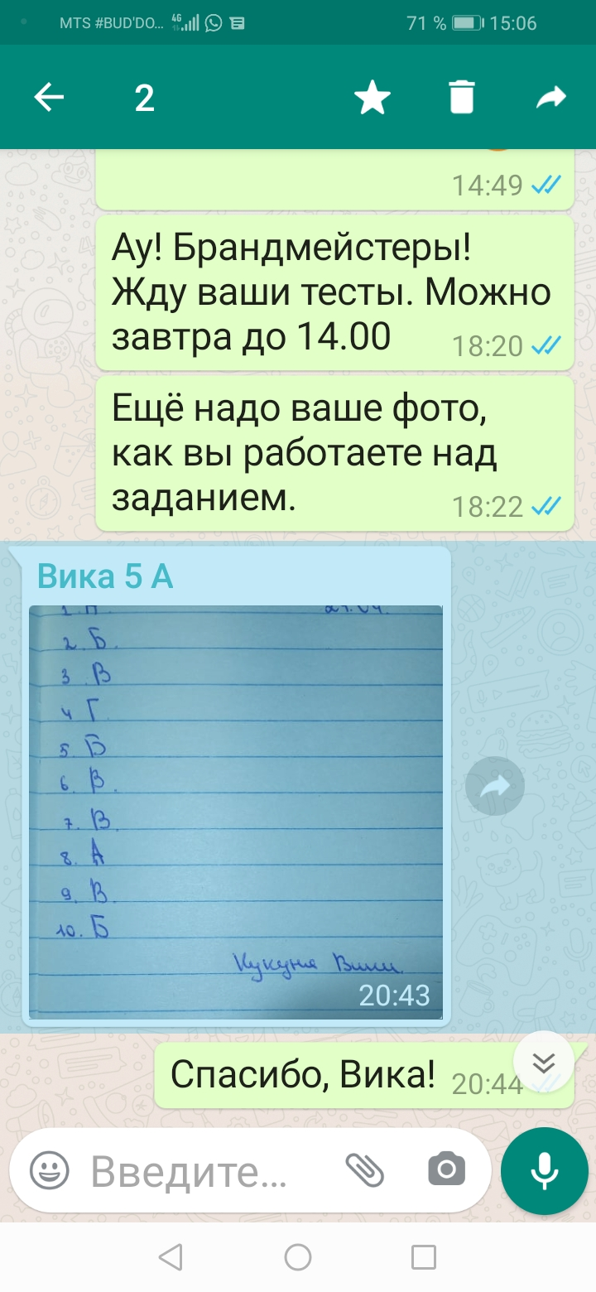
Работы Кукуни Виктории и Безрук Александра

Slide 7
Работа Дылёва Олега

